Slide 1

产品与技术展示
H5游戏部

Slide 2

M8-9
全新的开发框架
H5游戏与社交平台
你画我猜

Slide 3

HTML5
Vuejs
NodeJS
Typescript
Redis
Mongodb
docker
kafka

Slide 4

LOGIC
应用开发框架

Slide 5

Jenkins
禅道
scrum

Slide 6
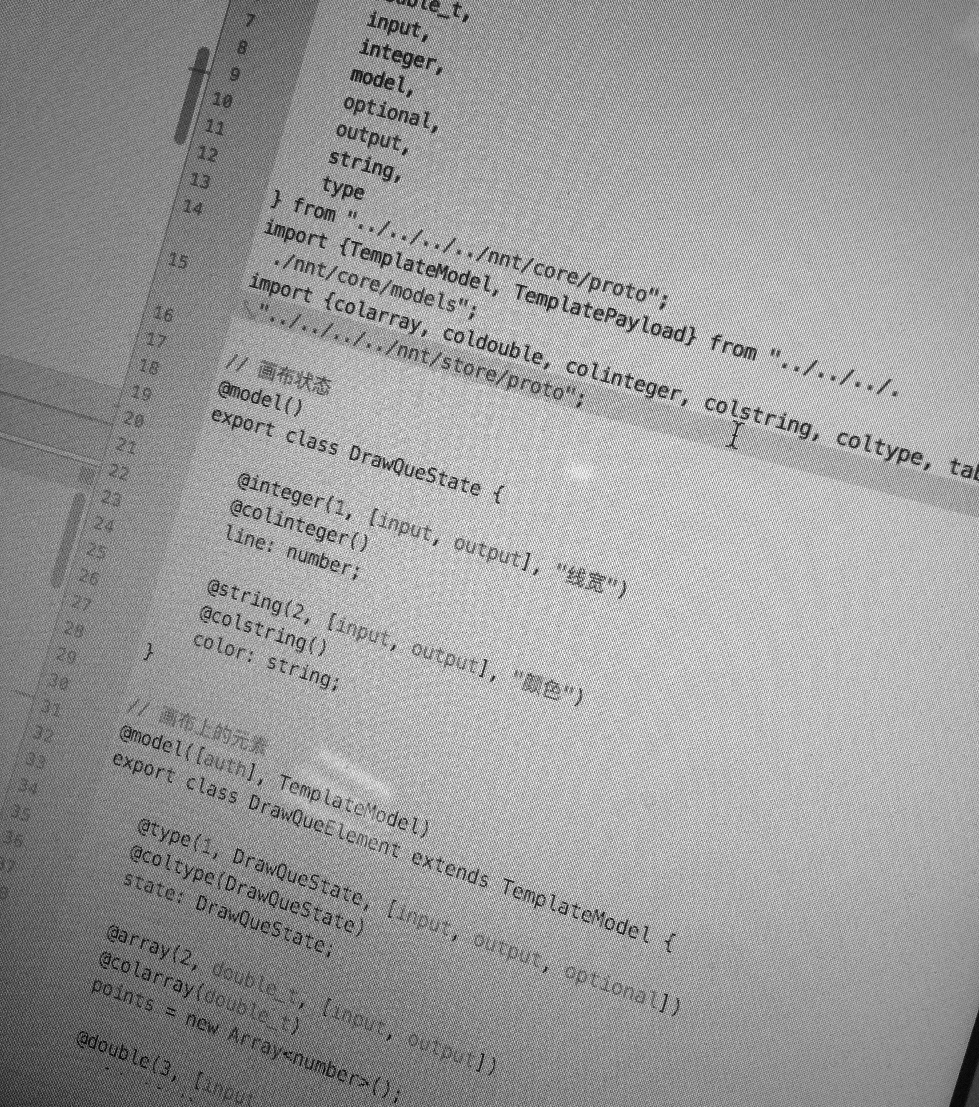
客户端
完成80个任务
完成用户模块
完成房间模块
完成即时聊天模块
你画我猜的DEMO
服务端
完成50个任务

Slide 7

演示

